Slide 1

Youtube-https://www.youtube.com/watch?v=3sI33lrrxgU
logica de programação

Slide 2
Responder quiz
logica de programação

Slide 3
Recapitulando aula anterior com For e while – Modulo 8
logica de programação

Slide 4
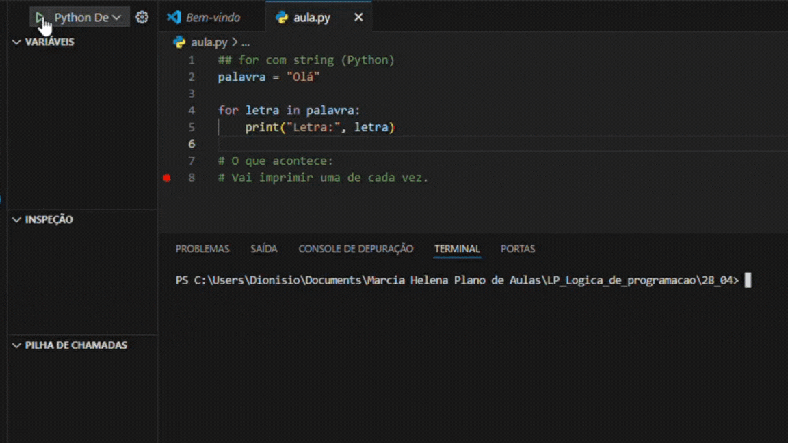
Atividades praticas – Modulo 9
logica de programação

Slide 5
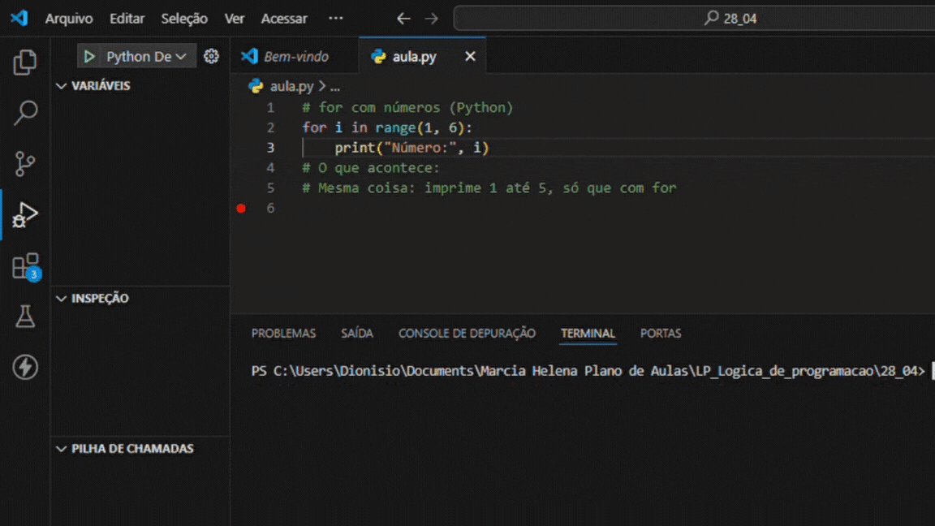
Atividades praticas – Modulo 9
logica de programação

Slide 6
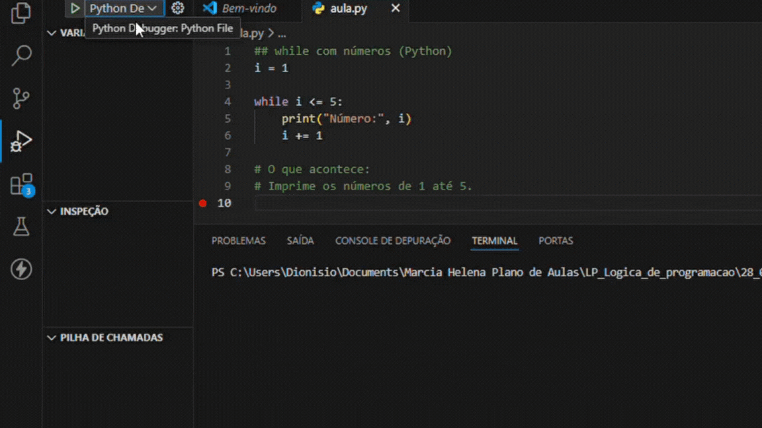
Atividades praticas – Modulo 9
logica de programação

Slide 7
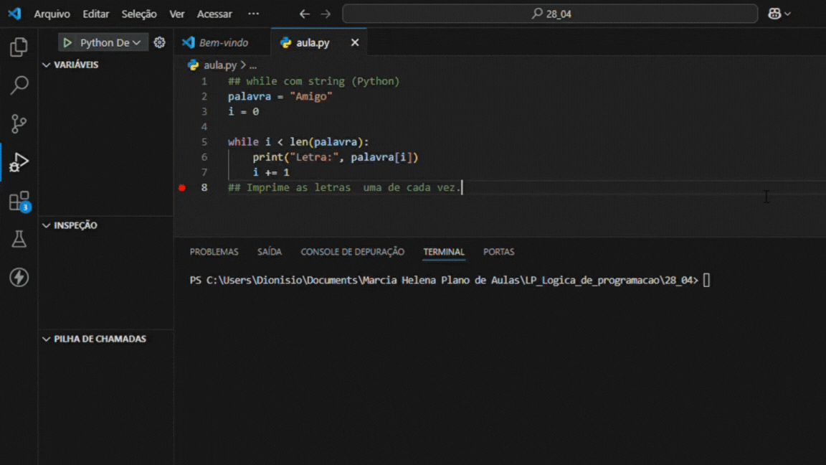
Atividades praticas – Modulo 9
logica de programação

Slide 8
Atividades praticas – Modulo 9
logica de programação

Slide 9

Atividades praticas – Modulo 9
logica de programação

Slide 10
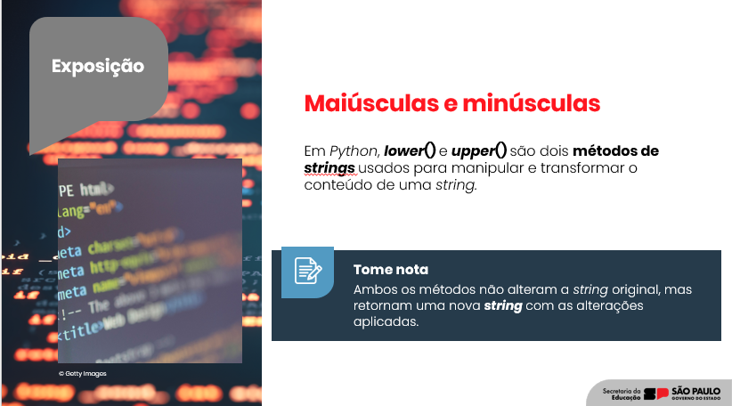
Atividades praticas – Modulo 9
logica de programação

Slide 11
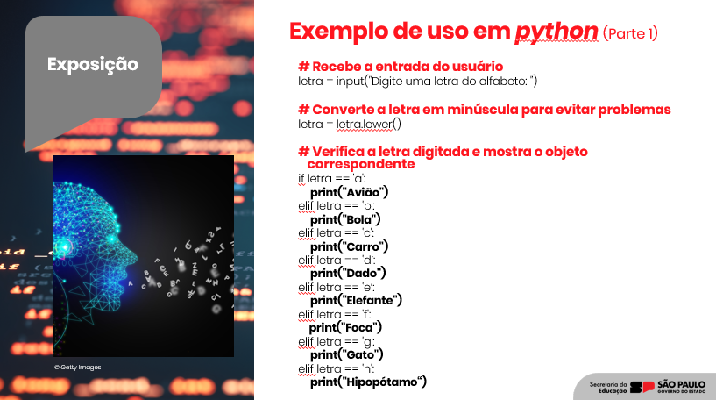
Atividades praticas – Modulo 9
logica de programação

Slide 12

Atividades praticas – Modulo 9
logica de programação

Slide 13
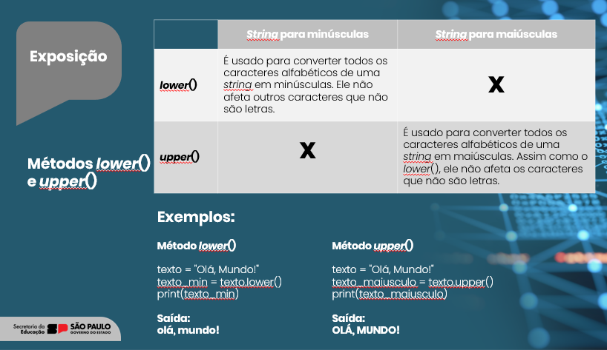
Atividades praticas – Modulo 9
logica de programação

Slide 14
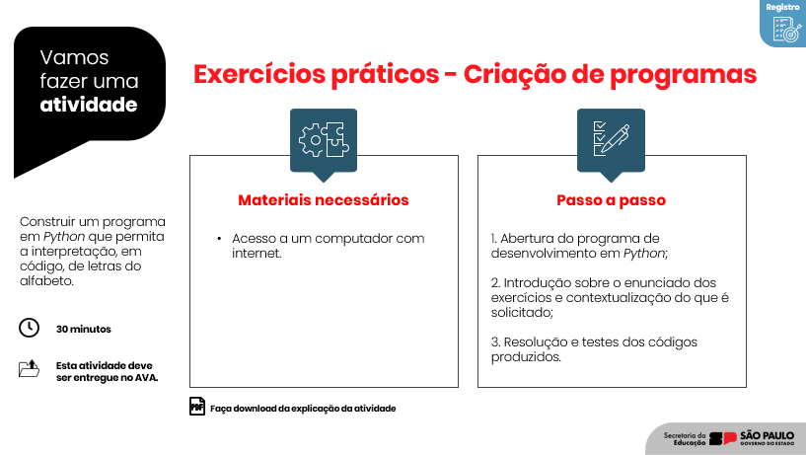
Atividades praticas – Modulo 9
logica de programação

Slide 15
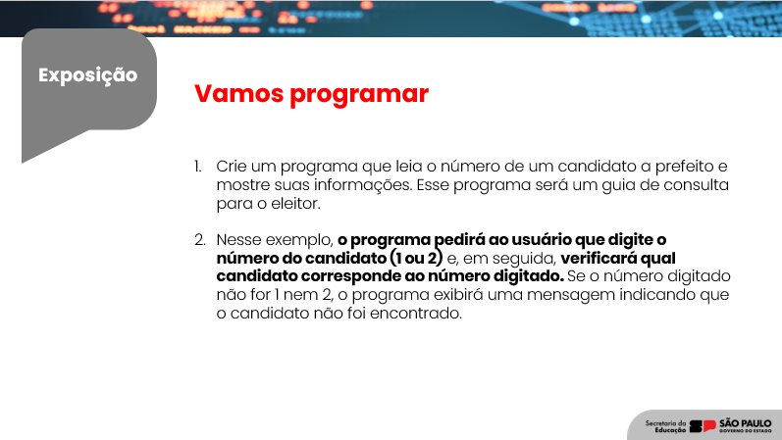
Atividades praticas – Modulo 9
logica de programação

Slide 16
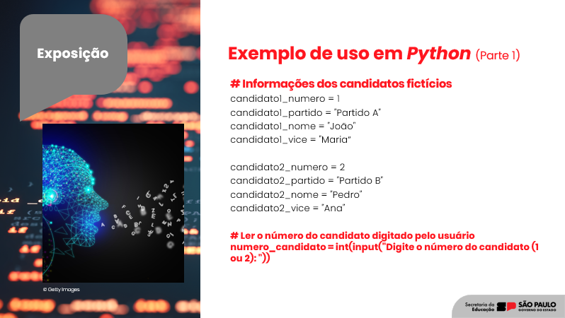
Atividades praticas – Modulo 9
logica de programação

Slide 17
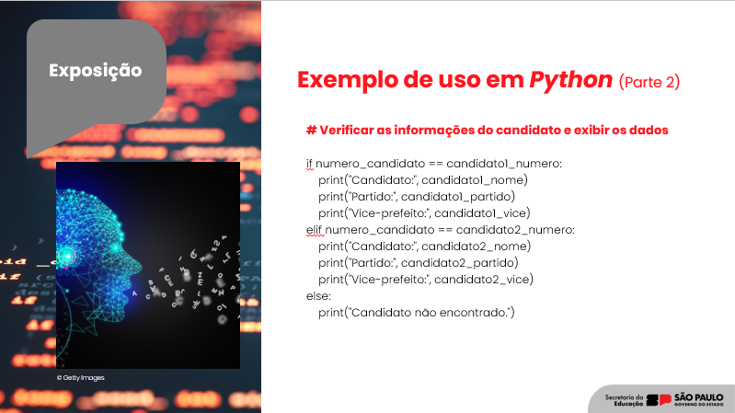
Atividades praticas – Modulo 9
logica de programação

Slide 18
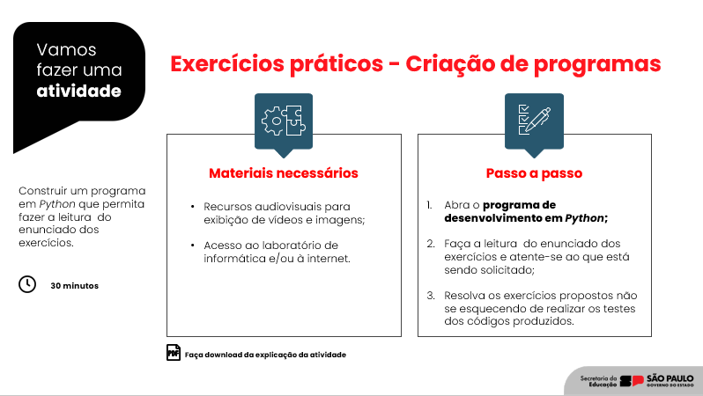
Atividades praticas – Modulo 9
logica de programação

Slide 19
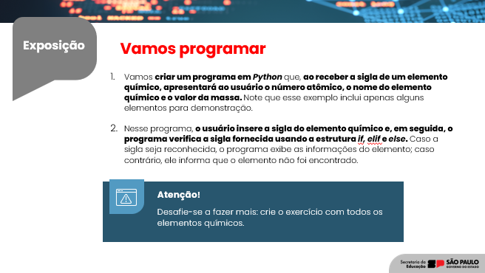
Atividades praticas – Modulo 9
logica de programação

Slide 20
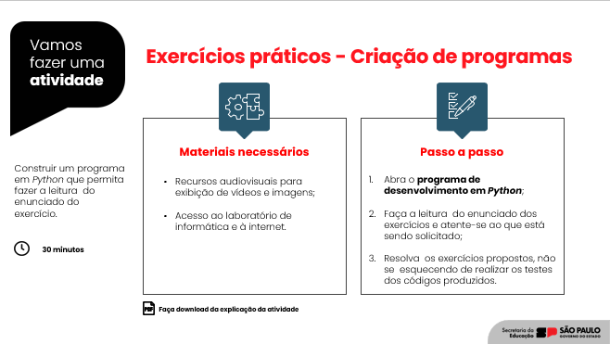
Atividades praticas – Modulo 9
logica de programação

Slide 21

Atividades praticas – Modulo 9
logica de programação

Slide 22
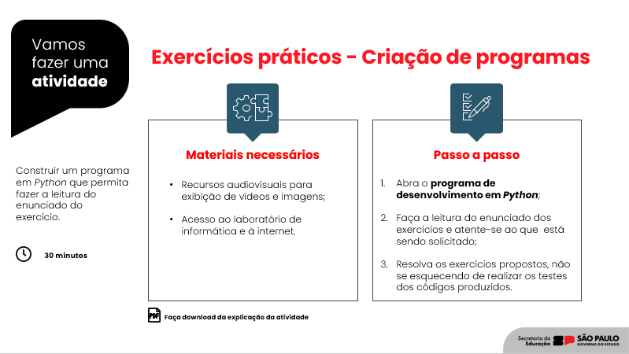
Atividades praticas – Modulo 9
logica de programação

Slide 23

Agradecemos!
Fim da aula

